Slide 1

分布式任务调度之 tbschedue & elastic-job
黄伟
2016-04-21

Slide 2
提纲
Tbschedule简介，深入，demo
Elastic-job简介，深入，demo

Slide 3
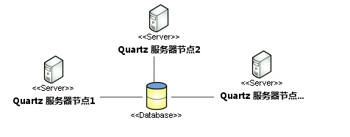
任务调度发展
Crontab
Linux系统级的定时任务执行器。缺乏分布式和集中管理功能
Quatz
Java事实上的定时任务标准。但Quartz关注点在于定时任务而非数据，并无一套根据数据处理而定制化的流程。
Quatz基于数据库行锁实现的分布式任务调度（参考美团实现）
Quartz的集群部署方案在架构上是分布式的，没有负责集中管理的节点，而是利用数据库锁的方式来实现集群环境下进行并发控制，实现作业的高可用，但缺少分布式并行执行作业的功能
（http://tech.meituan.com/mt-crm-quartz.html）
用zk代替数据库做调度，提高吞吐率，tbschedule，elastic-job

Slide 4
Tbschedule简介
原名taobao-pamirs-schedule ，设计目的：让一种批量任务或者不断变化的任务，能够被动态的分配到多个主机的JVM中，不同的线程组中并行执行。所有的任务能够被不重复，不遗漏的快速处理。任务处理即可实时处理亦可定时处理。
优点：
淘宝出品
支持集群、分布式
灵活的任务分片
动态的服务扩容和资源回收
任务监控支持
将调度作业从业务系统中分离出来，降低或者是消除和业务系统的耦合度
经历了多年市场考验，阿里强大技术团队支持
应用广泛，阿里巴巴、淘宝、支付宝、京东、聚美、汽车之家、国美等
缺点：
阿里早期开源的分布式任务调度系统。代码略陈旧，使用timer而非线程池执行任务调度。众所周知，timer在处理异常状况时是有缺陷的。而且TBSchedule作业类型较为单一，只能是获取/处理数据一种模式。还有就是文档缺失比较严重。
项目搭建：
Github -> taocode

Slide 5
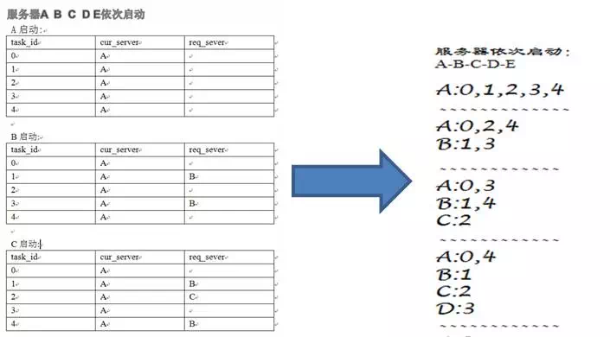
Tbschedule-任务分片
TBSchedule支持Cluster，可以宿主在多台服务器多个线程组并行进行任务调度，或者说可以将一个大的任务拆成多个小任务分配到不同的服务器。
举例：按所有数据的ID按10取模分片、按月份分片
分片规则如下图：
Notes:
Cur_server: 持有当前任务队列的任务处理器
Req_server: 正在申请此任务队列的任务处理器

Slide 6
Tbschedule-动态扩容及资源回收
通过ZooKeeper实现，对于TBSchedule来说zk是一个NoSQL，用于存储策略、任务、心跳信息数据
ZooKeeper数据结构类似文件系统的目录结构，它的节点有临时节点、持久节点之分。新的服务器上线后会在ZooKeeper中创建一个代表当前服务器的一个唯一性路径（临时节点），并和ZooKeeper保持长连接
当通信断开后，节点会自动摘除。

Slide 7
Tbschedule-监控
TBSchedule会定时扫描当前服务器的数量，重新进行任务分配。TBSchedule不仅提供了服务端的高性能调度服务，还提供了一个scheduleConsole war随着宿主应用的部署直接部署到服务器，可以通过web的方式对调度的任务、策略进行监控管理，以及实时更新调整。

Slide 8
Tbschedule深入
两个核心组件：ScheduleServer、TBScheduleManagerFactory
两类核心接口:
1）IScheduleTaskDeal（selectTasks()-任务获取）
2）IScheduleTaskDealSingle、IScheduleTaskDealMuti （execute() -任务执行）
这两部分是客户端研发的关键部分

Slide 9
Tbschedule深入
ScheduleServer任务处理器
主要作用是任务和策略的管理、任务采集和执行，由一组工作线程组成，这组工作线程是基于队列实现的，进行任务抓取和任务处理（有两种处理模式，下面会讲）。每个任务处理器和ZooKeeper有一个心跳通信连接，用于检测Server的状态和进行任务动态分配。
是由一组线程【1..n个线程】构成的任务处理单元，每一任务处理器有一个唯一的全局标识， 一般以IP$UUID[例如192.168.1.100$0C78F0C0FA084E54B6665F4D00FA73DC]的形式出现。 一个任务类型的数据可以由1..n个任务处理器同时进行。
这些任务处理器可以在同一个JVM中，也可以分布在不同主机的JVM中。任务处理器内部有一个心跳线程，用于确定Server的状态和任务的动态分配， 有一组工作线程，负责处理查询任务和具体的任务处理工作。
例子：
3台服务器的worker集群执行出票消息生成任务，每台服务器可以配置一个ScheduleSever（即一个线程组），也可以配置两个线程组，那么就相当于6台服务器在并行执行此任务类型。当某台服务器宕机或者其他原因与ZooKeeper通信断开时，它的任务将被其他服务器接管。
Notes:
ScheduleSever 的taskItems是一个非常重要的属性，是客户单可以自由发挥的地方，是任务分片的基础，比如我们处理一个任务可以根据ID按10取模，那么任务项就是0-9(10个任务队列)，3台服务器分别拿到4、 3、 3个任务项（任务队列），服务器的上下线都会对任务项进行重新分配。任务项是进行任务分配的最小单位。一个任务项只能由一个ScheduleServer来进行处理，但一个Server可以处理任意数量的任务项。这就是刚才我们说的分片特性。

Slide 10
Tbschedule深入
TBScheduleManagerFactory调度服务器构造器
ZooKeeper连接参数配置和ZooKeeper的初始化、调度管理。
两类核心接口IScheduleTaskDeal， IScheduleTaskDealSingle、IScheduleTaskDealMuti
需要被我们定义的目标任务实现的，根据自己的业务场景需要进行任务采集（重写selectTasks方法）和任务执行（重写execute方法），这两类接口也是客户端研发根据需求自由发挥的地方。

Slide 11
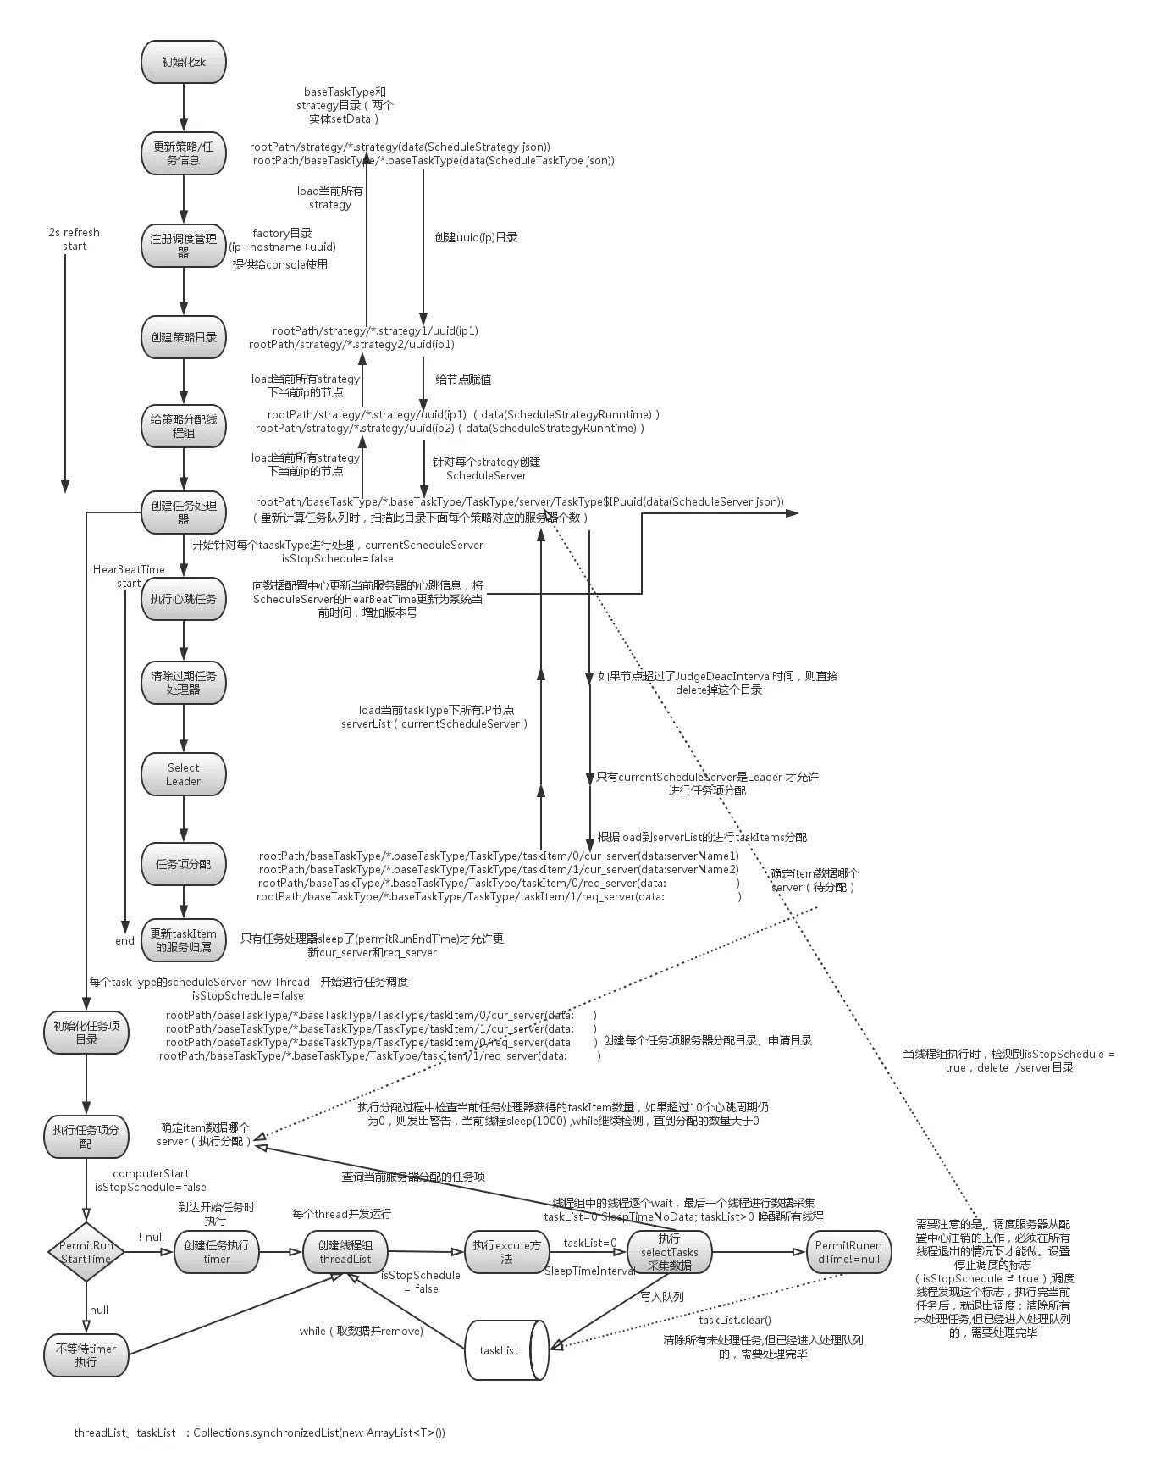
Tbschedule深入-内部流程图含zk节点路径和数据变化

Slide 12
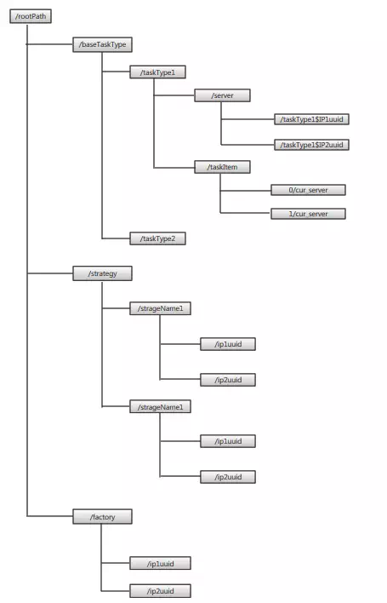
Tbschedule深入- TBSchedule的ZooKeeper数据结构图

Slide 13
Tbschedule深入
TBSchedule还有个强大之处是它提供了两种处理器模式
1. SLEEP模式
当某一个线程任务处理完毕，从任务池中取不到任务的时候，检查其它线程是否处于活动状态。如果是，则自己休眠；如果其它线程都已经因为没有任务进入休眠，当前线程是最后一个活动线程的时候，就调用业务接口，获取需要处理的任务，放入任务池中，同时唤醒其它休眠线程开始工作。
2. NOTSLEEP模式
当一个线程任务处理完毕，从任务池中取不到任务的时候，立即调用业务接口获取需要处理的任务，放入任务池中。
SLEEP模式内部逻辑相对较简单，如果遇到大任务需要处理较长时间，可能会造成其他线程被动阻塞的情况。但其实生产环境一般都是小而快的任务，即使出现阻塞的情况ScheduleConsole也会及时的监控到。NOTSLEEP模式减少了线程休眠的时间，避免了因大任务造成阻塞的情况，但为了避免数据被重复处理，增加了CPU在数据比较上的开销。TBSchedule默认是SLEEP模式。

Slide 14
Tbschedule实践
在项目中使用TBSchedule需要依赖ZooKeeper、TBSchedule。
ZooKeeper依赖：
<dependency>
<groupId>org.apache.ZooKeeper</groupId>
<artifactId>ZooKeeper</artifactId>
<version>3.4.6</version>
</dependency>
TBSchedule依赖：
<dependency>
<groupId>com.taobao.pamirs.schedule</groupId>
<artifactId>TBSchedule</artifactId>
<version>3.3.3.2</version>
</dependency>

Slide 15
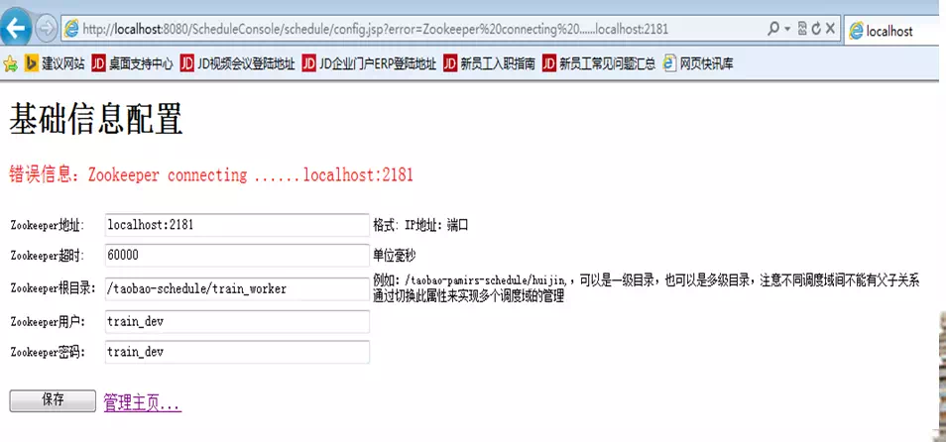
Tbschedule实践
TBSchedule三种引入方式：
1）通过ScheduleConsole引入
TBSchedule随着宿主调度应用部署到服务器后，可以通过Web浏览器的方式访问其提供监控平台。
第一步，初始化ZooKeeper

Slide 16
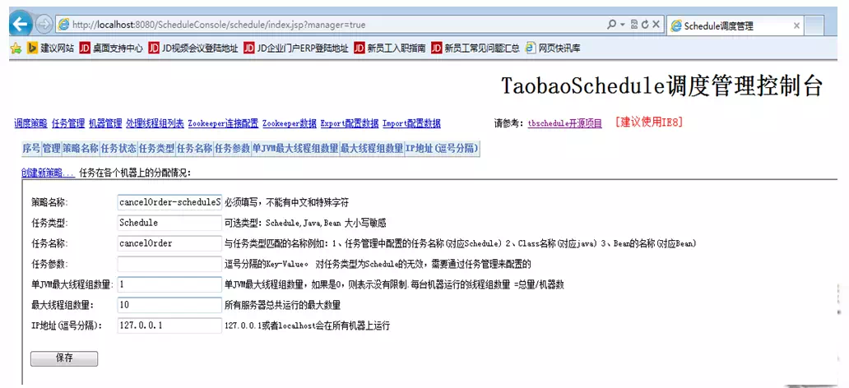
Tbschedule实践
第二步，创建调度策略

Slide 17
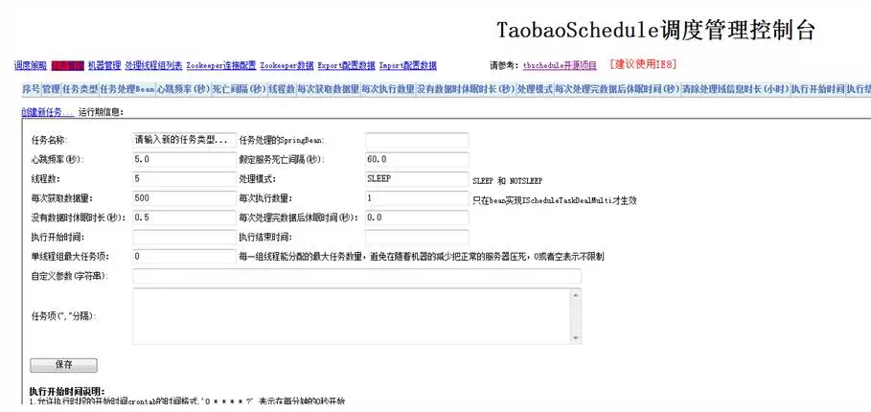
Tbschedule实践
第三步，创建调度任务

Slide 18
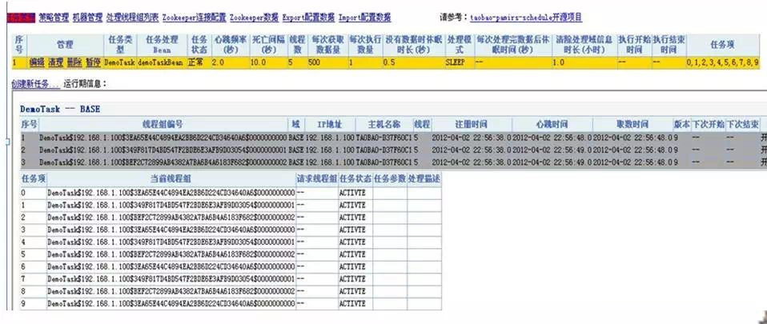
Tbschedule实践
第四步，监控调度任务

Slide 19
Tbschedule实践
2、通过原生Java引入
// 初始化Spring
ApplicationContext ctx = new FileSystemXmlApplicationContext(
"spring-config.xml");
// 初始化调度工厂
TBScheduleManagerFactory scheduleManagerFactory = new TBScheduleManagerFactory();
Properties p = new Properties();
p.put("zkConnectString", "127.0.0.1:2181");
p.put("rootPath", "/taobao-schedule/train_worker");
p.put("zkSessionTimeout", "60000");
p.put("userName", "train_dev");
p.put("password", " train_dev ");
p.put("isCheckParentPath", "true");
scheduleManagerFactory.setApplicationContext(ctx);
scheduleManagerFactory.init(p);

Slide 20
Tbschedule实践
2、通过原生Java引入 – （接上一页内容）
// 创建任务调度任务的基本信息
String baseTaskTypeName = "DemoTask";
ScheduleTaskType baseTaskType = new ScheduleTaskType();
baseTaskType.setBaseTaskType(baseTaskTypeName);
baseTaskType.setDealBeanName("demoTaskBean");
baseTaskType.setHeartBeatRate(10000);
baseTaskType.setJudgeDeadInterval(100000);
baseTaskType.setTaskParameter("AREA=BJ,YEAR>30");
baseTaskType.setTaskItems(ScheduleTaskType.splitTaskItem(
"0:{TYPE=A,KIND=1},1:{TYPE=A,KIND=2},2:{TYPE=A,KIND=3},3:{TYPE=A,KIND=4}," +
"4:{TYPE=A,KIND=5},5:{TYPE=A,KIND=6},6:{TYPE=A,KIND=7},7:{TYPE=A,KIND=8}," +
"8:{TYPE=A,KIND=9},9:{TYPE=A,KIND=10}"));
baseTaskType.setFetchDataNumber(500);

Slide 21
Tbschedule实践
3、通过Spring容器引入
<!-- 初始化ZooKeeper -->
<bean id="scheduleManagerFactory"
class="xx.xx.TBScheduleManagerFactory">
<property name="zkConfig">
<map>
<entry key="zkConnectString" value="127.0.0.1:2181" />
<entry key="rootPath" value="/taobao-schedule/train_worker" />
<entry key="zkSessionTimeout" value="60000" />
<entry key="userName" value="train_dev" />
<entry key="password" value="train_dev" />
<entry key="isCheckParentPath" value="true" />
</map>
</property>
</bean>
<!-- 配置调度策略 凌晨1点到3点执行 -->
<bean id="abstractDemoScheduleTask" class="com.xx.core.TBSchedule.InitScheduleTask" abstract="true">
<property name="scheduleTaskType.heartBeatRate" value="10000" />
<property name="scheduleTaskType.judgeDeadInterval" value="100000" />
<property name="scheduleTaskType.permitRunStartTime" value="0 0 1 * * ?"/>
<property name="scheduleTaskType.permitRunEndTime" value="0 0 3 * * ?"/>

Slide 22
Tbschedule实践
3、通过Spring容器引入 — （接上页内容）
<property name="scheduleTaskType.taskParameter" value="AREA=BJ,YEAR>30" />
<property name="scheduleTaskType.sleepTimeNoData" value="60000"/>
<property name="scheduleTaskType.sleepTimeInterval" value="60000"/>
<property name="scheduleTaskType.fetchDataNumber" value="500" />
<property name="scheduleTaskType.executeNumber" value="1" />
<property name="scheduleTaskType.threadNumber" value="5" />
<property name="scheduleTaskType.taskItems">
<list>
<value>0:{TYPE=A,KIND=1}</value>
<value>1:{TYPE=A,KIND=2}</value>
<value>2:{TYPE=A,KIND=3}</value>
<value>3:{TYPE=A,KIND=4}</value>
<value>4:{TYPE=A,KIND=5}</value>
<value>5:{TYPE=A,KIND=6}</value>
<value>6:{TYPE=A,KIND=7}</value>
<value>7:{TYPE=A,KIND=8}</value>
<value>8:{TYPE=A,KIND=9}</value>
<value>9:{TYPE=A,KIND=10}</value>
</list>
</property>

Slide 23
Tbschedule实践
3、通过Spring容器引入 — （接上页内容）
<property name="scheduleStrategy.kind" value="Schedule" />
<property name="scheduleStrategy.numOfSingleServer" value="1" />
<property name="scheduleStrategy.assignNum" value="10" />
<property name="scheduleStrategy.iPList">
<list>
<value>127.0.0.1</value>
</list>
</property>
</bean>
<!-- 配置调度任务 -->
<bean id="demoTask" class="com.xx.worker.task.DemoTask" parent="abstractDemoScheduleTask">
<property name="scheduleTaskType.baseTaskType" value="demoTask" />
<property name="scheduleTaskType.dealBeanName" value="demoTaskBean" />
<property name="scheduleStrategy.strategyName" value="demoTaskBean-Strategy" />
<property name="scheduleStrategy.taskName" value="demoTaskBean" />
</bean>

Slide 24
Tbschedule实践
调度任务具体实现 DemoTask.java
/**
* DemoTask任务类
*/
public class DemoTask implements
IScheduleTaskDealSingle,TScheduleTaskDeal {
/**
* 数据采集 * @param taskItemNum--分配的任务项 taskItemList--总任务项 * eachFetchDataNum--采集任务数量
*/
@Override
public List<DemoTask> selectTasks(String taskParameter,
String ownSign, int taskItemNum, List<TaskItemDefine> taskItemList,
int eachFetchDataNum) throws Exception {
List<DemoTask> taskList = new LinkedList<DemoTask>();
//客户端根据条件进行数据采集start
dosomething
//客户端根据条件进行数据采集end
return rt;
}

Slide 25
Tbschedule实践
调度任务具体实现 DemoTask.java – (接上页内容)
/**
* 数据处理
*/
@Override
public boolean execute(DemoTask task, String ownSign)
throws Exception {
//客户端pop任务进行处理start
dosomething
//客户端pop任务进行处理end
return true;
}
}

Slide 26
Tbschedule实践
总结一下，TBSchedule客户端的使用四部曲
初始化ZooKeeper
配置调度策略
配置调度任务
对调度任务写具体实现

Slide 27
Tbschedule改进
ScheduleConsole监控页面需提升UI设计，提高用户体验。
支持Zookeeper集群自动切换，避免ZooKeeper服务的集群单点故障。
用Curator替换原生ZooKeeper操作，Curator对ZooKeeper进行了一次包装，对原生ZooKeeper的操作做了大量优化，Client和Server之间的连接可能出现的问题处理等等，可以进一步提高TBSchedule的高可用（elastic-job使用了Curator）。
TBSchedule的帮助文档较少，千篇一律，需完善。

Slide 28
Elastic-job背景
elastic-job原本是当当Java应用框架ddframe的一部分，本名dd-job。
ddframe包括编码规范，开发框架，技术规范，监控以及分布式组件。

Slide 29
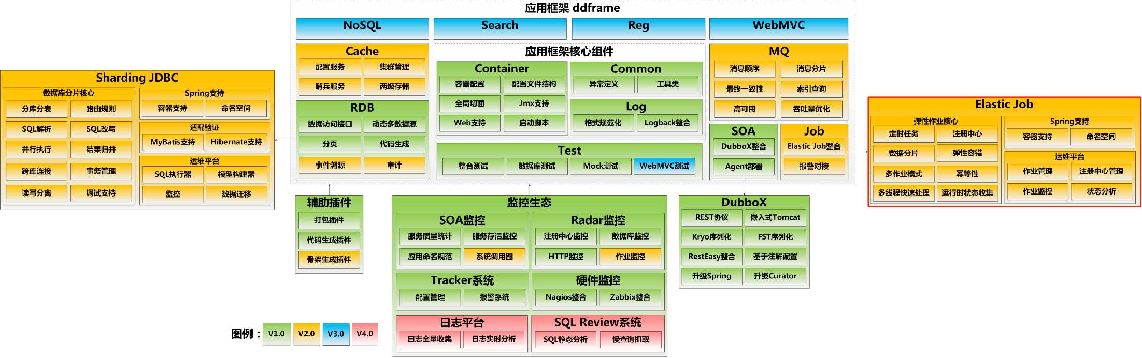
Elastic-job背景
Curator

Slide 30
Elastic-job背景
elastic-job原本是当当Java应用框架ddframe的一部分，本名dd-job。
ddframe包括编码规范，开发框架，技术规范，监控以及分布式组件。

Slide 31
Elastic-job基础
主要功能
分布式： 重写Quartz基于数据库的分布式功能，改用Zookeeper实现注册中心。
并行调度： 采用任务分片方式实现。将一个任务拆分为多个独立的任务项，由分布式的服务器并行执行各自分配到的分片项。
弹性扩容缩容： 将任务拆分为多个子任务项后，各个服务器分别执行各自分配到的任务项。一旦有新的服务器加入集群，或现有服务器下线，elastic-job将在保留本次任务执行不变的情况下，下次任务开始前触发任务重分片。
集中管理： 采用基于Zookeeper的注册中心，集中管理和协调分布式作业的状态，分配和监听。外部系统可直接根据Zookeeper的数据管理和监控elastic-job。
定制化流程型任务： 作业可分为简单和数据流处理两种模式，数据流又分为高吞吐处理模式和顺序性处理模式，其中高吞吐处理模式可以开启足够多的线程快速的处理数据，而顺序性处理模式将每个分片项分配到一个独立线程，用于保证同一分片的顺序性，这点类似于Kafka的分区顺序性。

Slide 32
Elastic-job基础
非功能需求
a) 稳定性：在服务器无波动的情况下，并不会重新分片；即使服务器有波动，下次分片的结果也会根据服务器IP和作业名称哈希值算出稳定的分片顺序，尽量不做大的变动。
b) 高性能：同一服务器的批量数据处理采用自动切割并多线程并行处理。
c) 灵活性：所有在功能和性能之间的权衡，都可通过配置开启/关闭。如：elastic-job会将作业运行状态的必要信息更新到注册中心。如果作业执行频度很高，会造成大量Zookeeper写操作，而分布式Zookeeper同步数据可能引起网络风暴。因此为了考虑性能问题，可以牺牲一些功能，而换取性能的提升。
d) 幂等性：elastic-job可牺牲部分性能用以保证同一分片项不会同时在两个服务器上运行。
e) 容错性：作业服务器和Zookeeper断开连接则立即停止作业运行，用于防止分片已经重新分配，而脑裂的服务器仍在继续执行，导致重复执行。

Slide 33
Elastic-job基础
2种作业类型：
分别是Simple和DataFlow。
DataFlow类型用于处理数据流，它又提供2种作业类型，
分别是ThroughputDataFlow和SequenceDataFlow。需要继承相应的抽象类。
剩下的参考github readme

Slide 34
Elastic-job vs tbschedule
相似点：
分治，任务分片
Zk调度
自带监控war包
fetchData/processData vs selectTasks/excute
不同点：
Quatz vs timer
Curator 代替zk原生操作
Elastic-job支持Simple类型作业

Slide 35
Elastic-job example
demo

Slide 36

Thanks！

